Slide 1


Monte Carlo

Slide 2
BY
Lukas Momberg | 11141259 | AI
Jona Siebel | 11141394 | AI
Dennis Goßler | 11140150 | AI
Thomas Donst | 11138843 | AI
Patrick Schuster | 11126452 | AI

Slide 3
Wie funktioniert euer Partikelfilter?
Cut-Off-Werte
Warum genau diese Werte?
Es waren die offensichtlichsten & essentielsten.
Was hat gut funktioniert, was nicht und (zumindest spekulativ) warum?
Andere werte mögen möglich gewesen sein aber waren eher luxus als wirklich ein Must Have
"OutOfBounds" Außerhalb der Map
Kollision in eine Wand
Unrealistische Werte "zu weit weg"
Cutoff Filter (Löscht manche guten Werte zu stark oder schwach raus)[verwechslung]

Slide 4
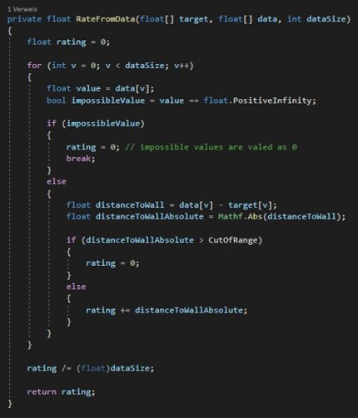

Slide 5
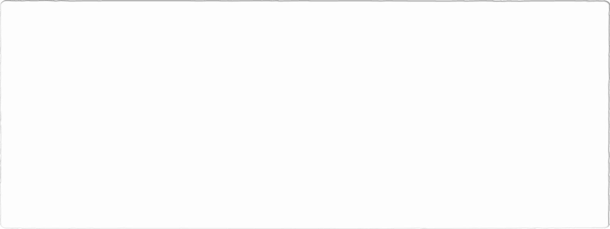
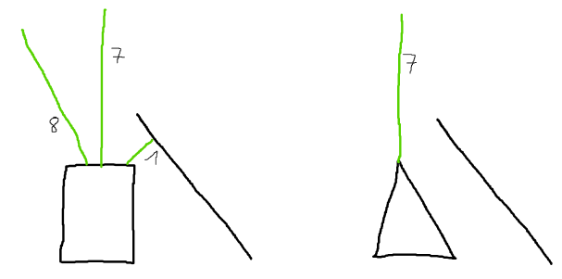
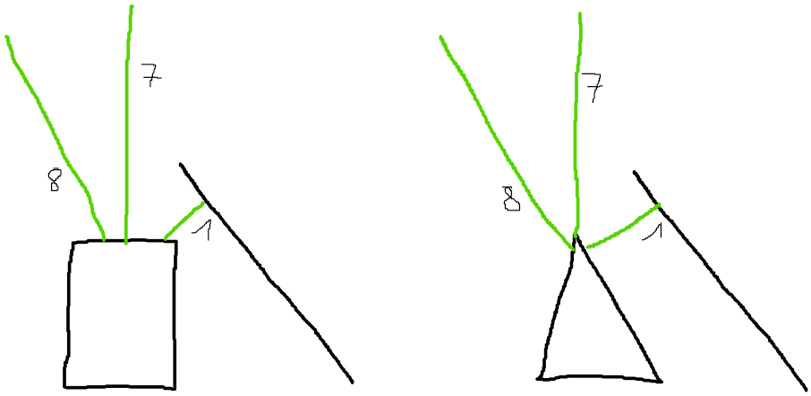
Messunterschied - Problematik

Slide 6
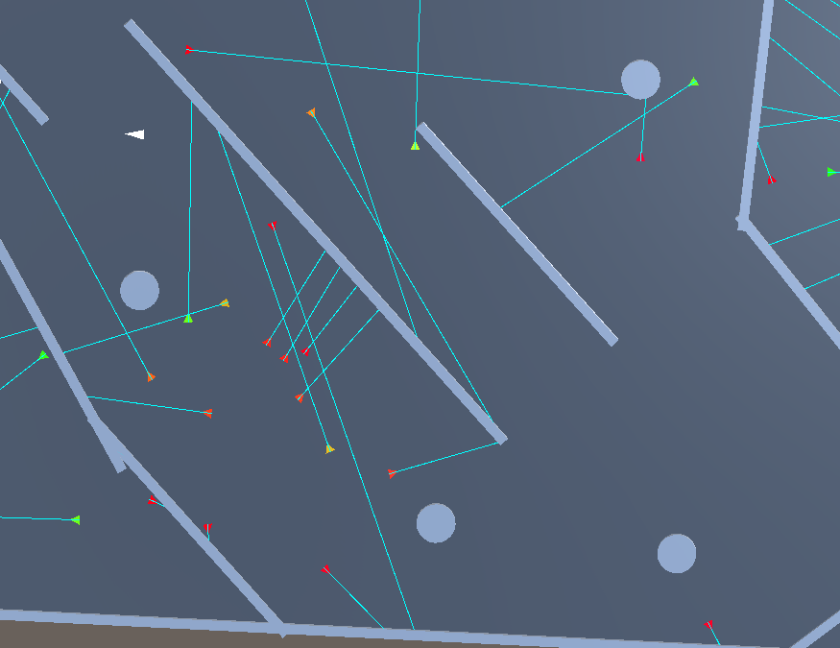
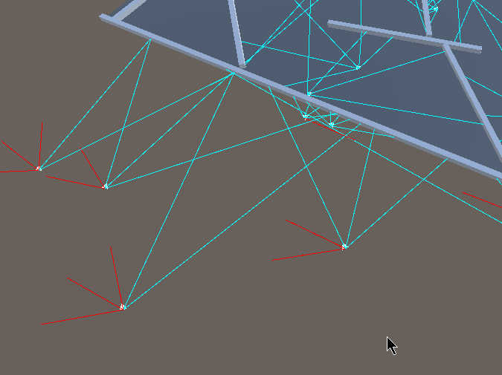
Messunterschied - Lösung

Slide 7
Reseed / ReShuffle
Wann Reseedet ihr?
Wenn die Distanz einen unterschied höher als 5 hat oder Out of Bounds ist
Auf welche Art(en) Reseedet ihr?
Wir sammeln die schlechten und positionieren sie bei die guten Partikel in einem Radius von Maximal 0.5
Warum genau diese Art(en)?
Einfach zu verstehen und die Umsetzung lag auf der Hand

Slide 8
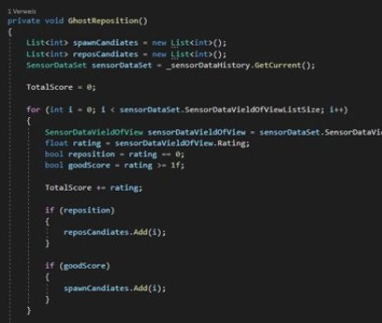
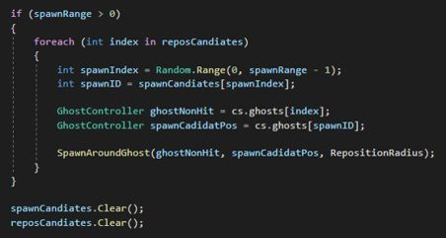

Slide 9
Video

Slide 10
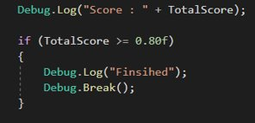
Abbruchbedingung
Was ist eure Abbruchbedingung?
Wenn der Durchschnitt aller Partikel einen Score von 80% erreicht

Slide 11
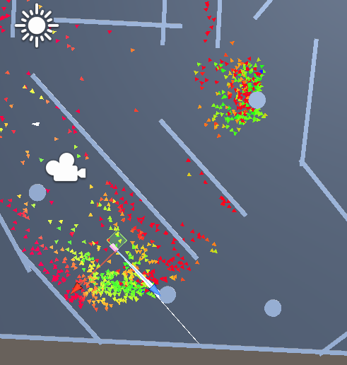
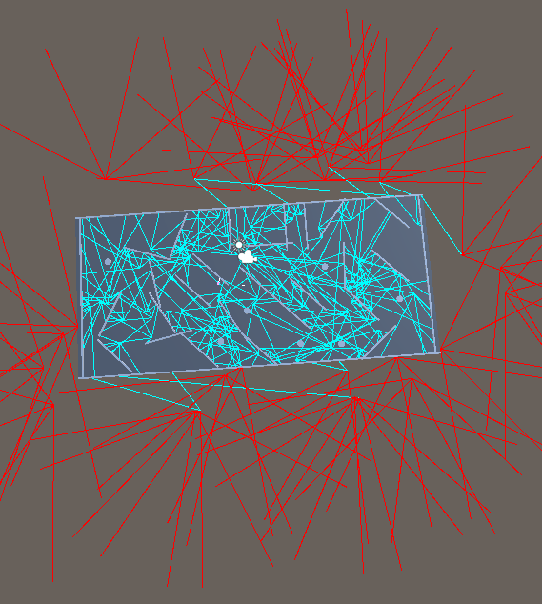
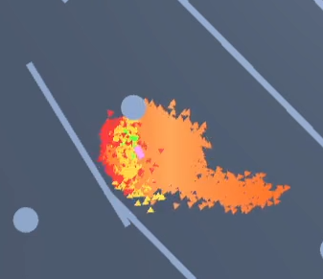
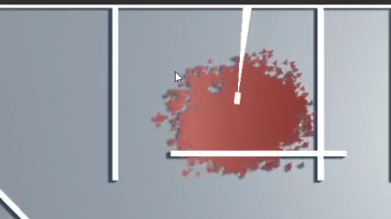

Slide 12
Ende

